Slide 1
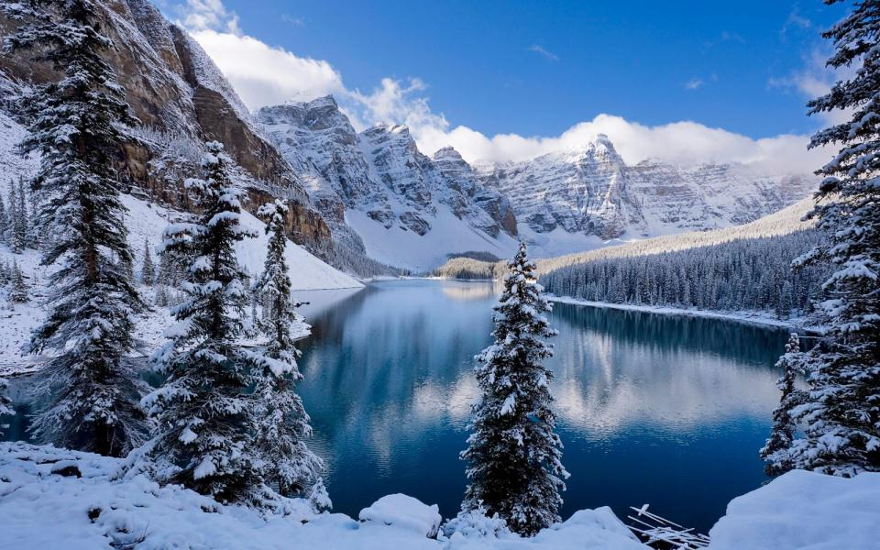
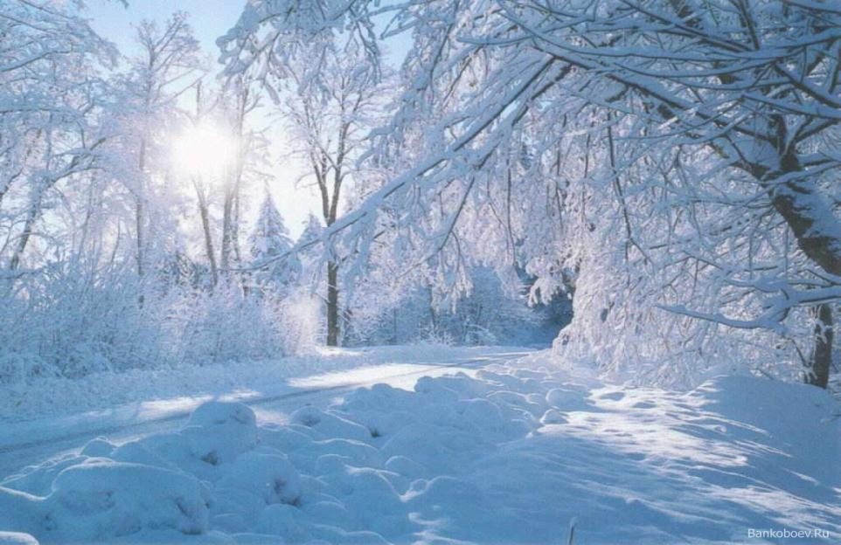


LA VIDA
SENCILLA DE
JESUS
JOSE LUIS
ANDREA BOCELLI

Slide 2
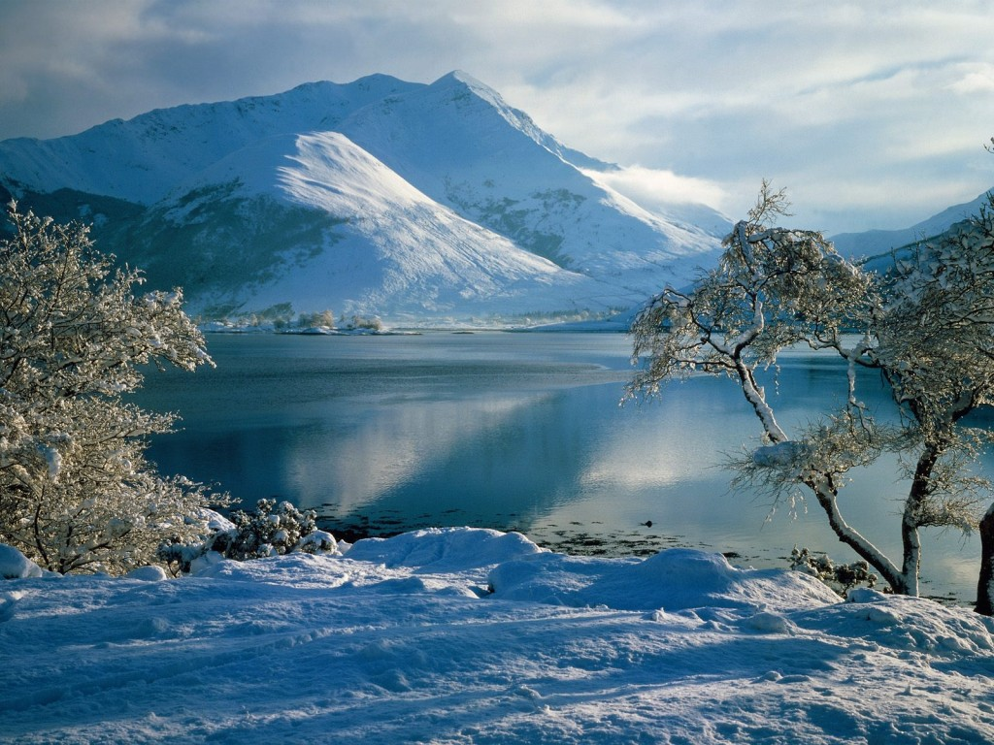

He aquí un hombre que nació en una aldea insignificante

Slide 3
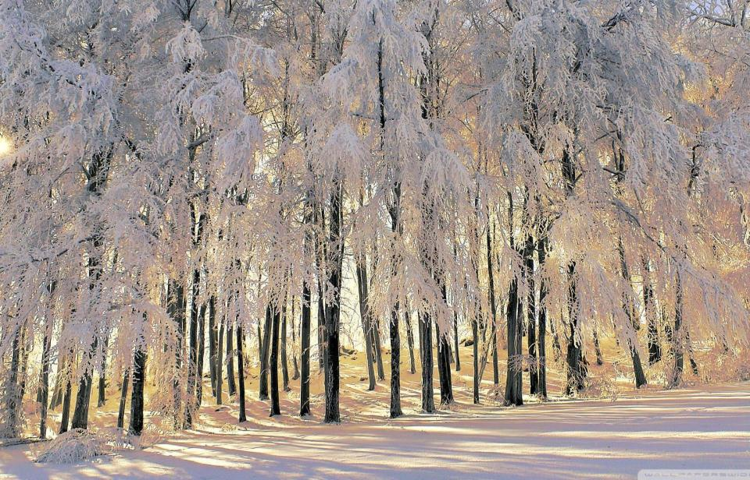

Creció en una villa oscura

Slide 4

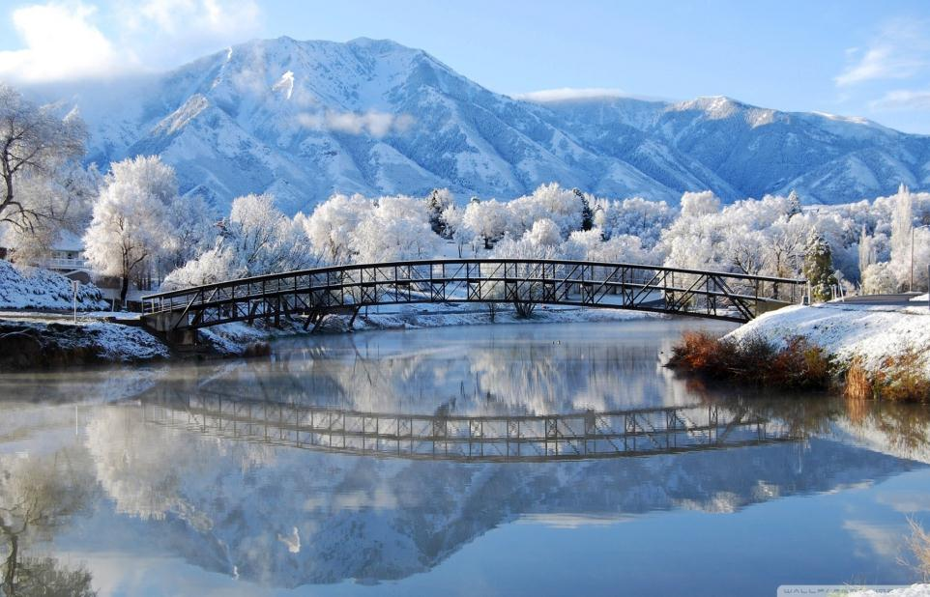
Durante tres años fue predicador ambulante

Slide 5
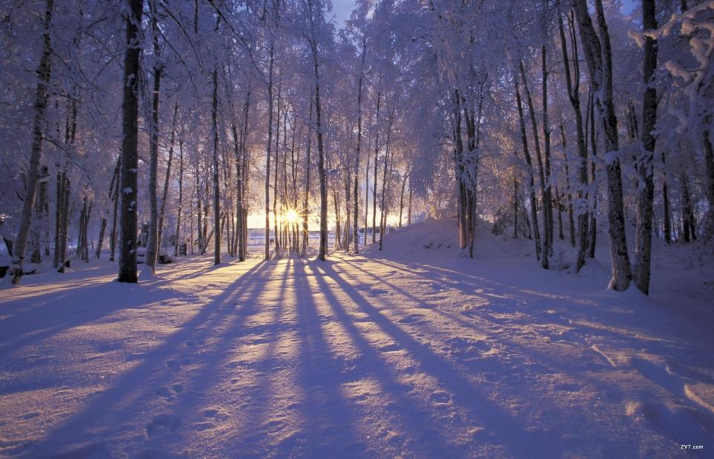
Trabajó hasta los 30 años
en una carpintería

Slide 6
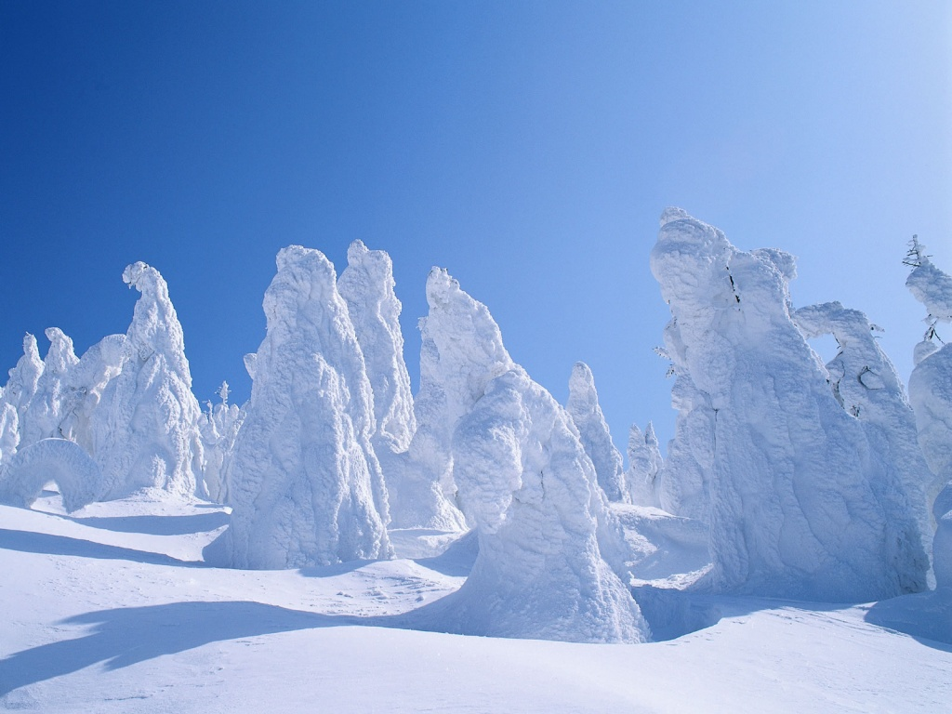
Nunca escribió un libro

Slide 7
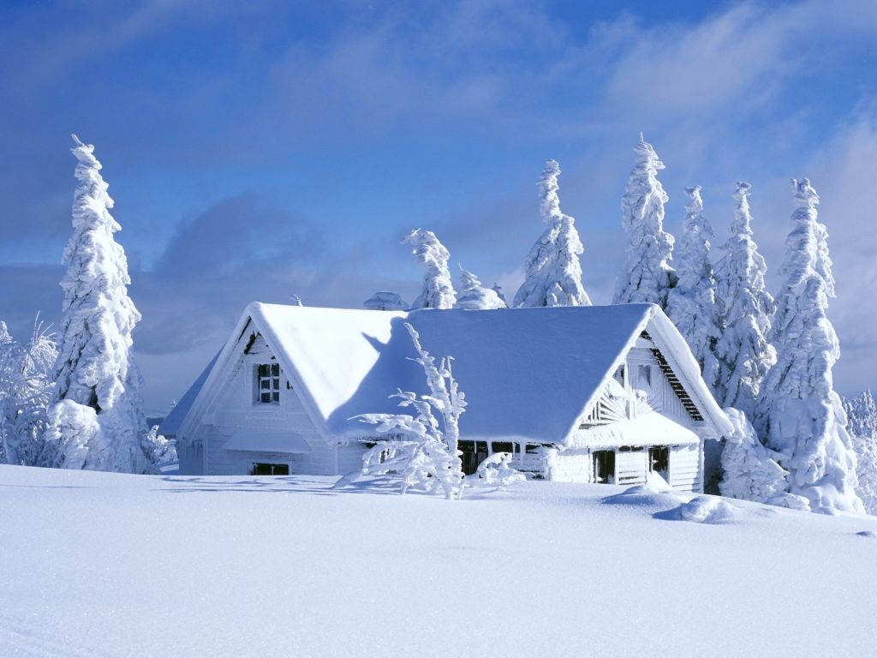
No formó una familia.

Slide 8

No fue a la universidad

Slide 9
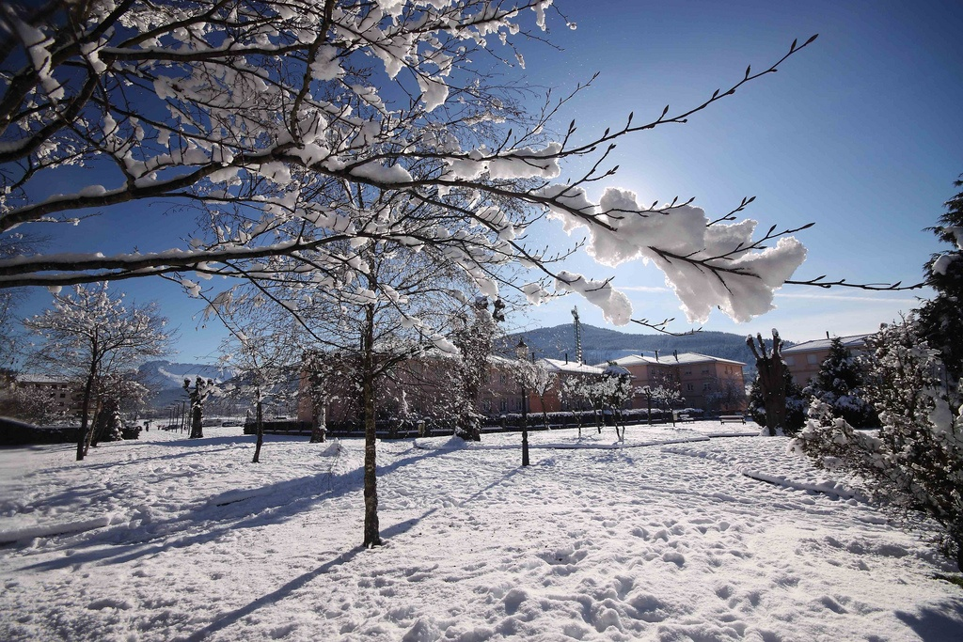
Nunca viajó a más de trescientos kilómetros de su ciudad natal.

Slide 10

No hizo ninguna de las cosas que generalmente acompañan a los "grandes".

Slide 11


Slide 12
Nunca puso sus pies en lo que consideraríamos una gran ciudad

Slide 13
La opinión popular se puso en contra suya.

Slide 14
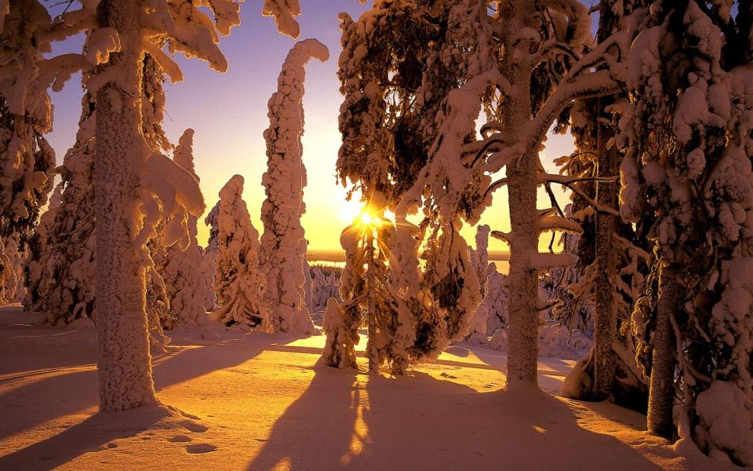
Sus amigos huyeron. Uno de ellos lo traicionó. Fue entregado a sus enemigos

Slide 15
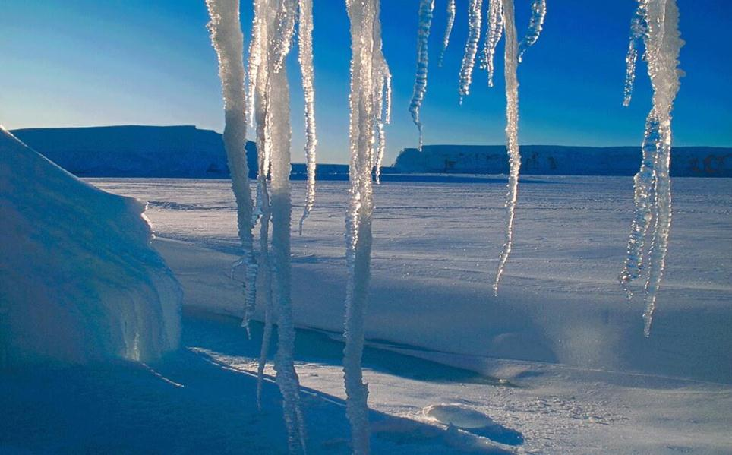
Tuvo que soportar la farsa de un proceso judicial.

Slide 16
No tuvo más credenciales que su propia persona.

Slide 17

Lo asesinaron clavándolo en una cruz, entre dos ladrones.

Slide 18
Lo sepultaron en una tumba prestada por la compasión de un amigo

Slide 19

Mientras agonizaba, los encargados de su ejecución se disputaron la única cosa que fue de su
propiedad: una túnica.

Slide 20
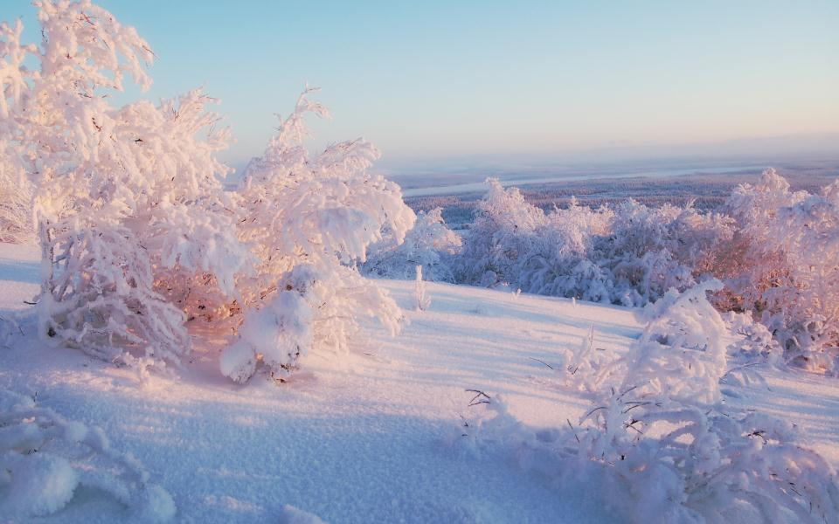
Según las "normas sociales", su vida fue un fracaso total.

Slide 21
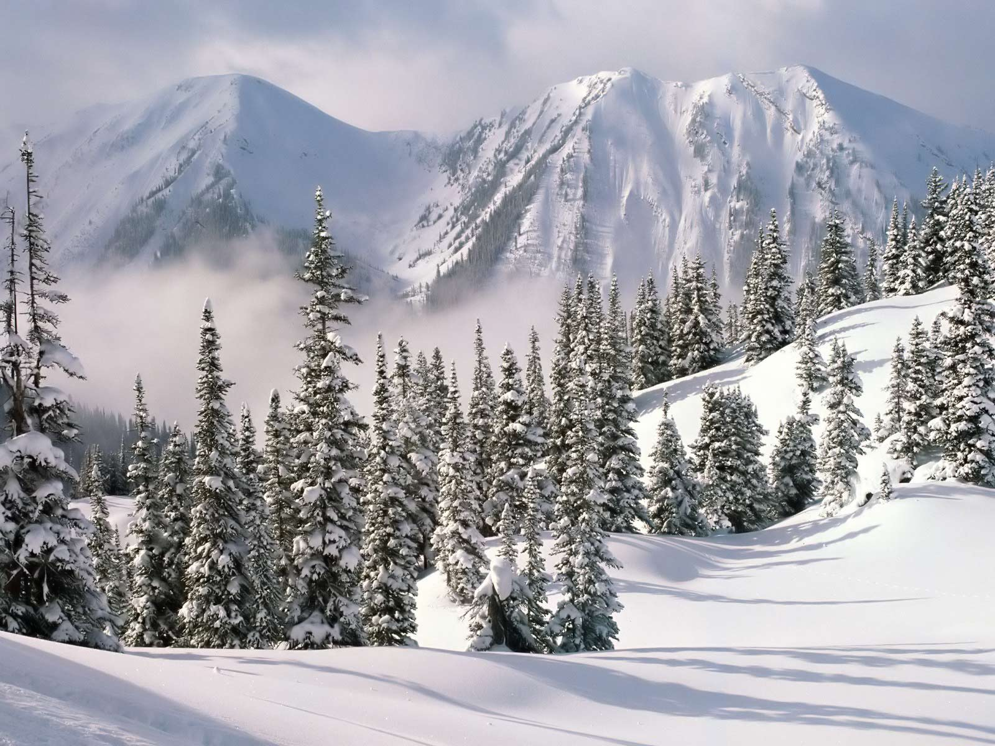
Han pasado casi veinte siglos y hoy Él es la pieza central en el "ajedrez" de la historia humana

Slide 22

No es exagerado decir que todos los ejércitos que han marchado,

Slide 23

todas las armadas que se han construido

Slide 24
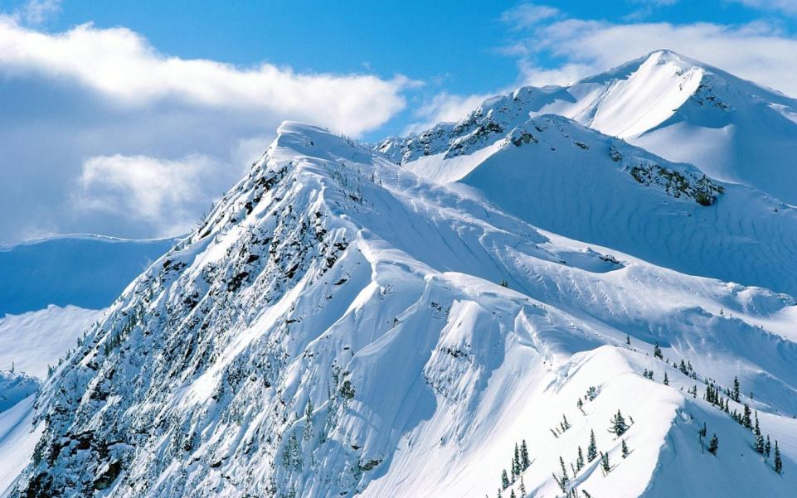
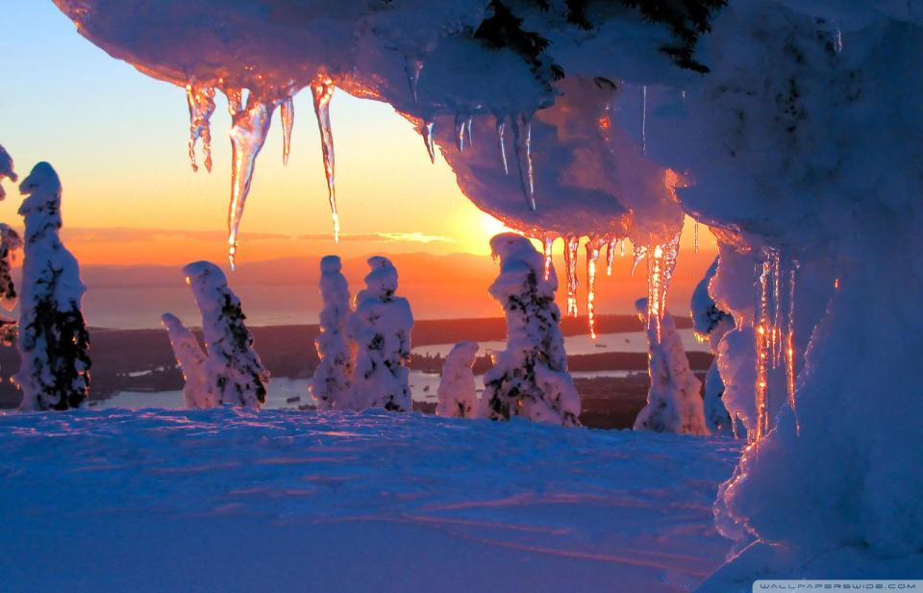
todos los parlamentos que han sesionado y todos los reyes

Slide 25
y autoridades que han
gobernado,

Slide 26
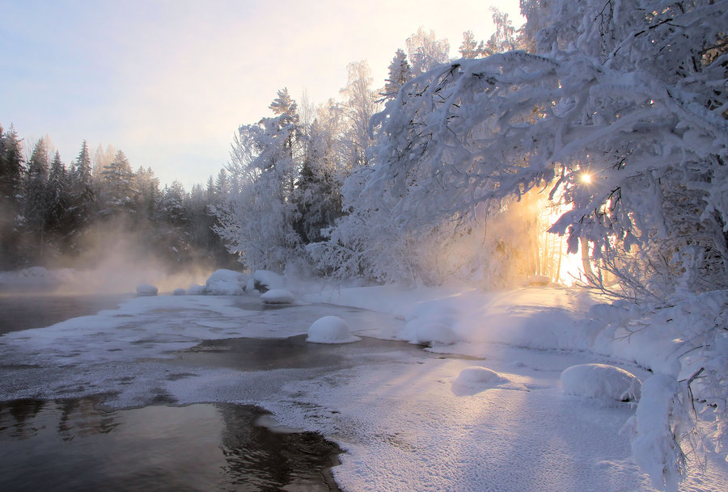
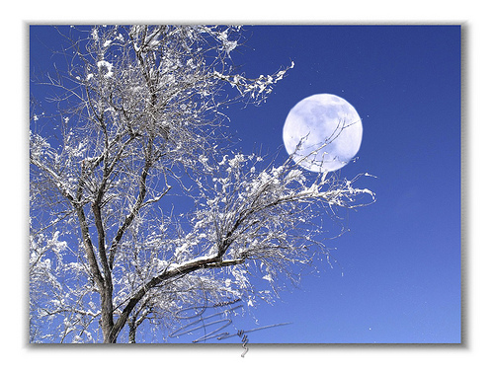
puestos juntos, no han afectado tan poderosamente la existencia del ser humano

Slide 27
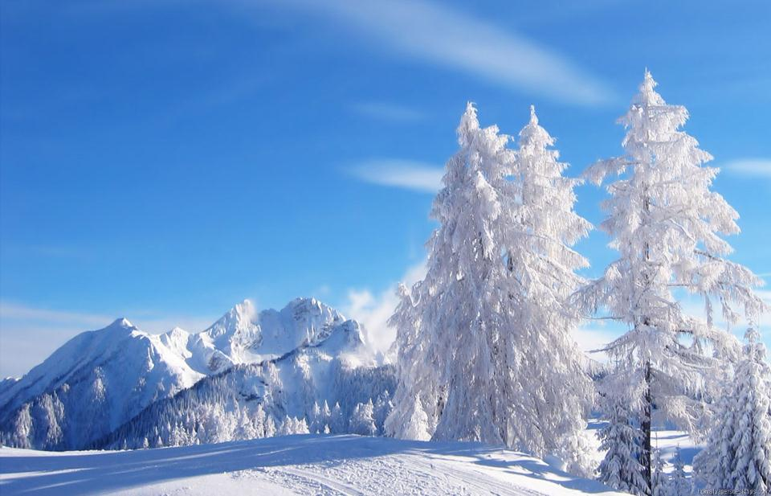
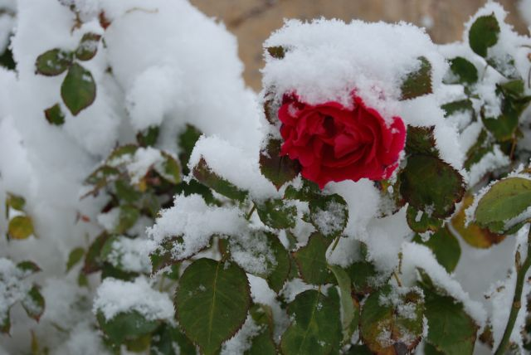


sobre la Tierra como la
vida sencilla de Jesús

Slide 28

He aquí un hombre que nació en una aldea insignificante.
Creció en una villa oscura.
Trabajó hasta los 30 años en una carpintería.
Durante tres años fue predicador ambulante.
Nunca escribió un libro.
Nunca tuvo un puesto de importancia.
No formó una familia.
No fue a la universidad.
Nunca puso sus pies en lo que consideraríamos una gran ciudad.
Nunca viajó a más de trescientos kilómetros de su ciudad natal.
No hizo ninguna de las cosas que generalmente acompañan a los "grandes".
No tuvo más credenciales que su propia persona.
La opinión popular se puso en contra suya.
Sus amigos huyeron. Uno de ellos lo traicionó. Fue entregado a sus enemigos.
Tuvo que soportar la farsa de un proceso judicial.
Lo asesinaron clavándolo en una cruz, entre dos ladrones.
Mientras agonizaba, los encargados de su ejecución se disputaron la única cosa que fue de su
propiedad: una túnica.
Lo sepultaron en una tumba prestada por la compasión de un amigo.
Según las "normas sociales", su vida fue un fracaso total.
Han pasado casi veinte siglos y hoy Él es la pieza central en el "ajedrez" de la historia humana.
No es exagerado decir que todos los ejércitos que han marchado, todas las armadas que se han construido, todos los parlamentos que han sesionado y todos los reyes y autoridades que han
gobernado, puestos juntos, no han afectado tan poderosamente la existencia del ser humano sobre la Tierra como la vida sencilla de Jesús.
La vida
sencilla
de Jesús

Slide 29

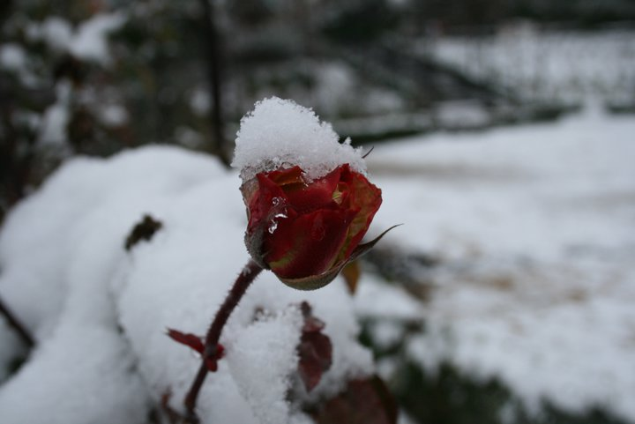
Un Abrazo
Que tengas un
buen día!
José Luis
FOTOS DE LA RED

Slide 30









¿Te ha gustado?
Puedes ver más entrando
Aquí
Además puedes recibir powerpoints en tu correo electrónico suscribiéndote aquí:
Esta presentación powerpoint ha sido creada y compartida única y exclusivamente para mispps.com

